Slide 1
Tervetuloa Työelämävierailulle!
Kuka olet ja mistä sinut muistetaan?
Mikä tehtävänimikkeesi on ja mitä teet käytännössä?
Millainen koulutustausta sinulla on?
Missä olet nyt töissä ja mitä yritys/organisaatio tekee? Minkä ongelman ratkaisette?
Missä työpaikka sijaitsee?
Mistä asioista innostut (voivat liittyä työelämään tai elämään yleisesti)?
Mikä on parasta työssäsi?
Kerro esimerkkejä ammattilaisista organisaatiossanne, tehtävänimike ja mitä kouluaineita hän tarvitsee työssään (esim. matematiikka, kielet jne.?
Kirjaa tähän organisaation lyhyt kuvaus tai liitä valokuva
Notes:
Tuo tällä dialla esille edustamasi organisaation nimi ja oma nimesi sekä työnimikkeesi. Kerro lyhyesti itsestäsi. Voit hyödyntää tukikysymyksiä. Vierailulla tähän diaan käytettävissä on max. 5 minuuttia aikaa. Voit käyttää tätä diasarjaa ja lisätä yrityksesi logot tänne tai sitten siirtää diasarjojen sisältö omiin pohjiinne.

Slide 2
Miten päädyin tänne, missä nyt olen?
Lisää oma elämäpolkutehtäväsi tulos kuvana tähän
Notes:
Tähän diaan käytettävissä oleva aika on max. 10 minuuttia. Kerro Elämänkaaresi avulla uratarinasi sekä avaa hieman lisää omaa nykyistä tehtävääsi. Voit kertoa myös tässä vaiheessa jonkin kömmähdyksen työuraltasi ja miten siitä selvisit. Nosta esille muutama konkreettinen esimerkki, missä vaiheessa elämää olet oppinut ja miten nyt tehtävässäsi vaadittua osaamista, tietotaitoa tai vahvuuksia (esim. jos olet harrastanut koripalloa nuorena, olet todennäköisesti oppinut jo tuolloin tiimityötaitoja ja ns. pelisilmää TAI jos olet opiskellut koko kouluaikasi vaikkapa saksan kieltä, siitä on ollut hyötyä houstatessasi vieraita keski-Euroopasta tms.). Voit myös vastata kysymyksiin puhujaohjeistuksesta.

Slide 3
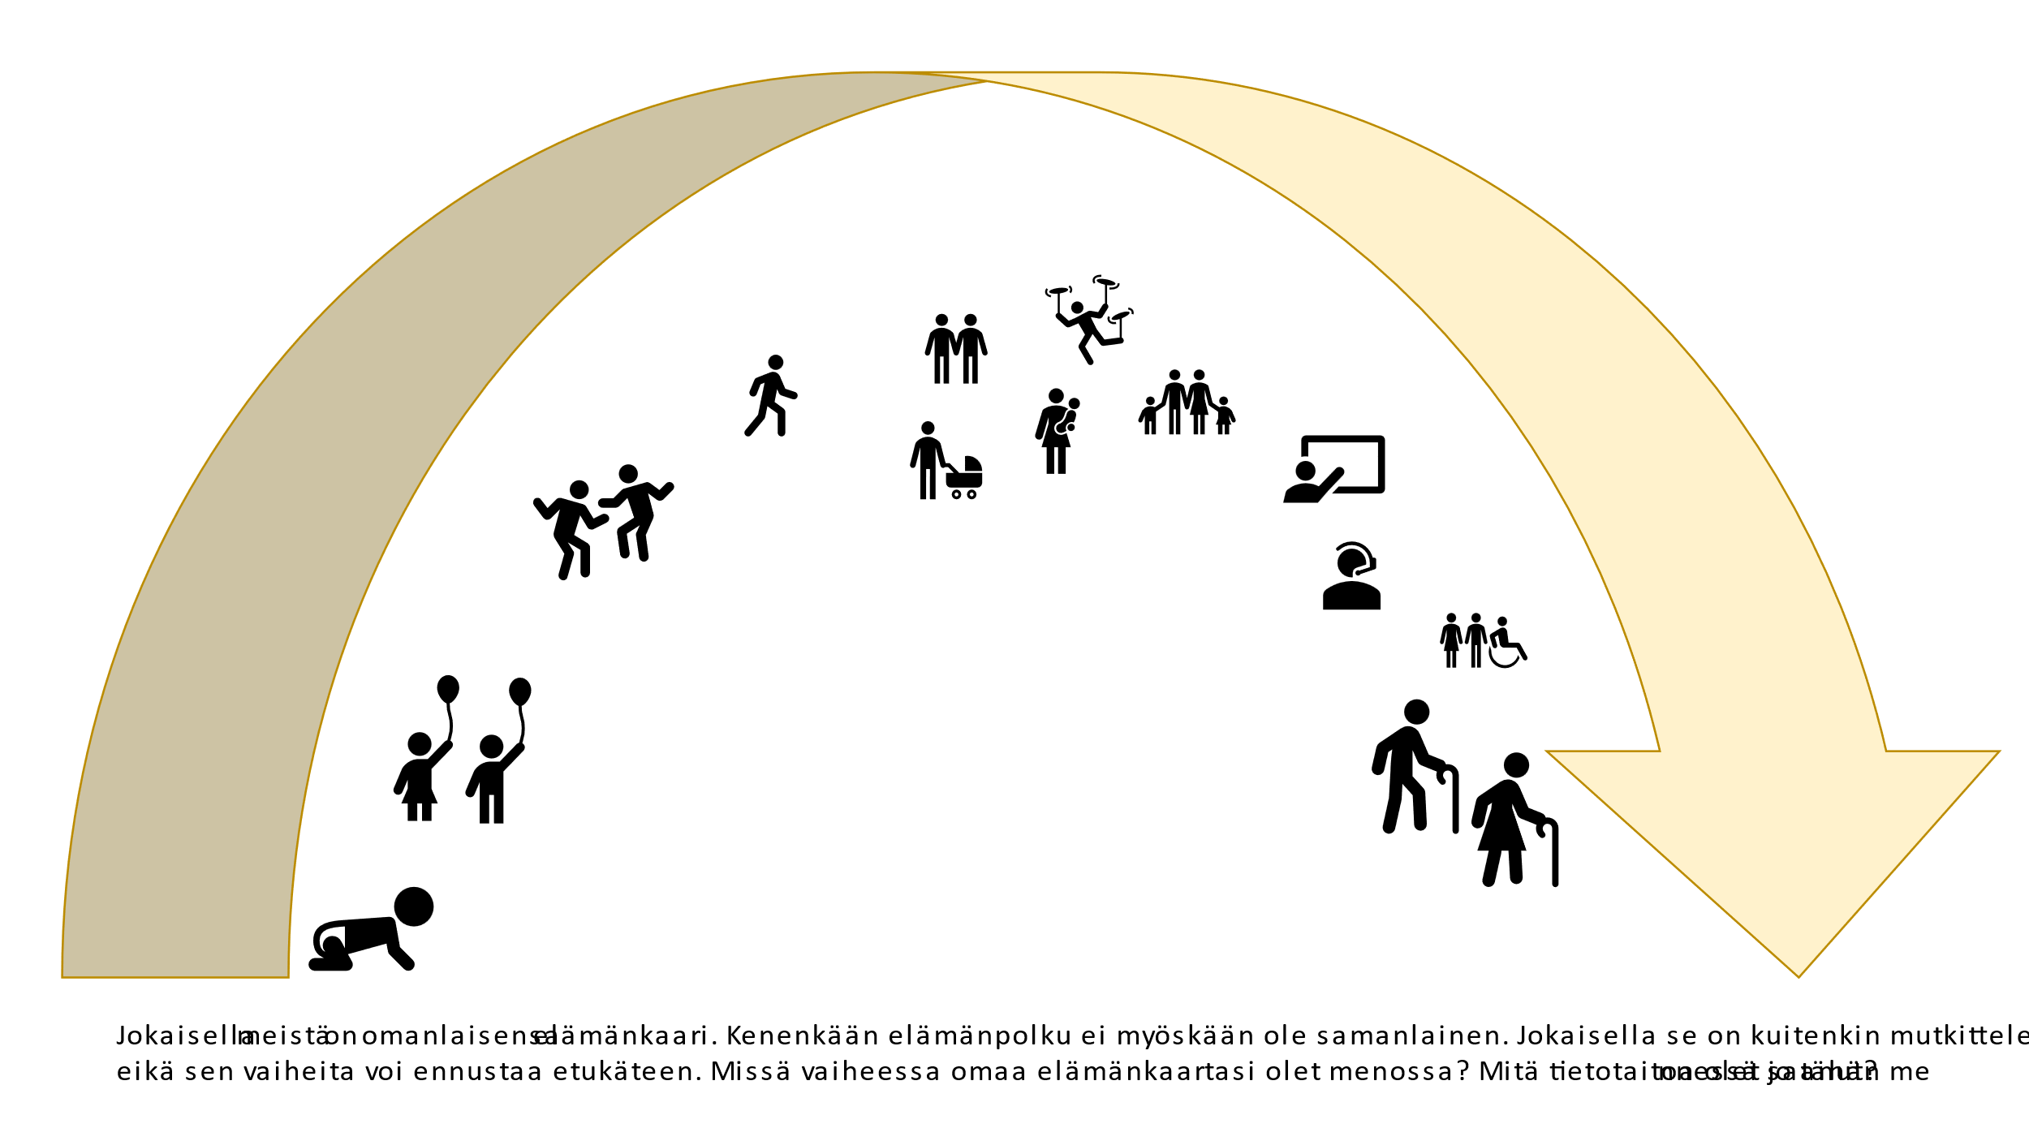
Yhteistä pohdintaa
Vaihtoehto A:
Mitä yhtäläisyyksiä näet oman elämänpolun ja minun elämänpolun välillä?
Millaista osaamista sinä olet ennättänyt hankkia tähänastisen elämäsi aikana?
Millaisista asioista olet tällä hetkellä kiinnostunut?
Mitä toivot tulevaisuudelta?
Vaihtoehto B:
Miten ajattelette, että tämän opintojaksonne aiheita ja siitä saatavaa osaamista voisi hyödyntää meidän organisaatiossa?
Kuka ja millaisessa tehtävässä siitä voisi hyötyä eniten?
Pieni pulma ratkaistavaksi:
XXXXXX
Notes:
Tähän diaan on käytettävissä n. 5 minuuttia.
Voit valita, kumman aspektin haluat ottaa esille vierailulla tai sitten voit sopia asiasta ennakkoon opetushenkilöstön kanssa tai sopia niin, että annatte nuorten valita, kumpaan keskitytte.
Elämänkaari: Kysy opettajalta/opinto-ohjaajalta sekä opiskelijoilta, mitä yhtäläisyyksiä he tunnistavat omassa elämänkaaressaan ja sinun elämänkaaresi välillä (muutto, opiskelupolku, harrastukset tms.). Tai kerro millaisista asioista (tai musiikista) olet ollut kiinnostunut ennen täysi-ikäisyyttä ja kysy, mistä asioista nuoret ovat erityisen kiinnostuneita. Nosta esille omia haaveitasi tulevaisuuteen ja kysy millaisista asioista nuoret sekä opettaja haaveilevat.
Oppiainelähtöisyys: Kysy nuorilta ja opettajalta/opinto-ohjaajalta, miten kyseisen oppitunnin opiskeltava aine näkyy organisaation tehtävissä, jossa sinä olet töissä. Nosta tämän jälkeen itse esille esimerkki, missä kyseistä oppiainetta itse tarvitset tai yrityksessä erityisesti tarvitaan. Voit myös esittää jonkin konkreettisen oppiaineeseen liittyvän pulman tai tehtävän, jonka pyydät oppilaita ratkaisemaan. Huomiothan, että tehtävän tulee olla lyhyt. Esimerkiksi, jos kyseessä on matematiikan tunti, jokin organisaatiossa vaadittava matemaattinen tehtävänanto tulisi kyseeseen. Jos kieli esimerkiksi mainosteksti sosiaaliseen mediaan. Mikäli puolestaan vaikkapa historia / yhteiskuntaoppi, voi tehtävä olla selvittää organisaationne verkkosivulta teidän syntyhistoria.

Slide 4
Vierailun päättyessä
Vinkit niille, jotka kiinnostuivat alasta tai itse työpaikasta
(esim. Haku kesätöihin, job shadowing mahdollisuus
sekä millaiselle osaajalle ammattiala tai organisaationne erityisesti sopii)
-Ohjeet, kuinka voi lähestyä työelämäedustajaa kysymyksillä jälkikäteen sekä
mihin mennessä niihin vastataan?
Vierailun aikana tulleisiin kysymyksiin vastaaminen.
Notes:
Lopuksi pitäisi olla aikaa vielä n. 5 minuuttia. Mikäli koko aika on käytetty, nosta esille se, että vastaat mahdollisiin kysymyksiin tai nyt vastaamatta jääneisiin kysymyksiin Padlet-alustalle.

